Slide 1
«Добру откроются сердца!»

Slide 2
« Жизнь наша, как сама природа, непроста: С жестокостью соседствует и доброта, Сраженье мудрость с глупостью идет. А справедливости стрела с С пороком счеты так и не свела, За трудолюбием, как тень, Из века в век плетется лень».

Slide 3
Не бойся предлагать помощь другим, помогай в первую очередь людям, попавшим в беду, слабым, больным.
Не мешай окружающим тебя людям работать и отдыхать.
Будь вежливым, добрым, внимательным к другим, оказывай уважение старшим.
Будь терпим к другим людям, но никоим образом не мирись с их неправильным поведением.

Slide 4
«В жизни есть только одно несомненное счастье – жить для других».
Л.Н.Толстой
«Истинная доброта заключается в благожелательном отношении к людям».
Жан Жак Руссо
«Чтобы оценить доброту в человеке, надо иметь некоторую долю этого качества в самом себе».
Вильям Шекспир
«Доброта. Вот качество, которое желаю приобрести больше всех других».
Л.Н. Толстой

Slide 5
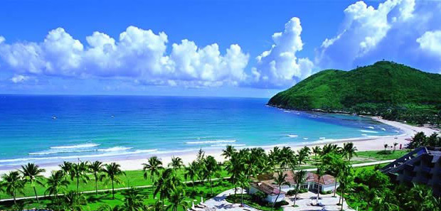
Остров пословиц

Slide 6
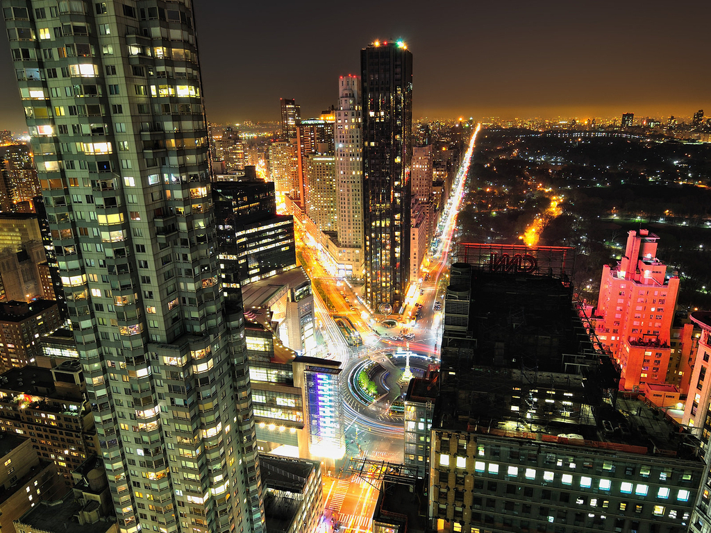
Город вежливости

Slide 7
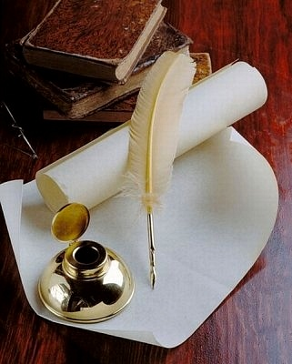
Свитки желаний

Slide 8
Мыс культуры

Slide 9
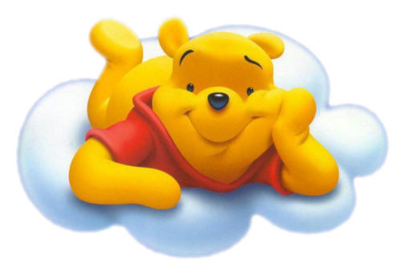
Сказочная долина

Slide 10
Помните: Добрые слова – корни Добрые мысли – цветы Добрые дела – плоды Добрые сердца – сады.

Slide 11
Добру откроются сердца. Черствое сердце не спрячешь, и оно отталкивает людей. Доброе же сердце – магнит.

